Slide 1
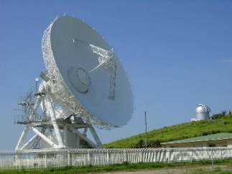
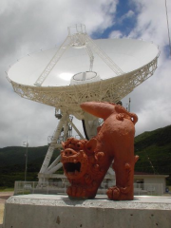
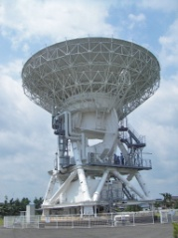
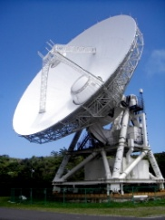
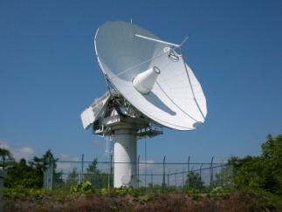
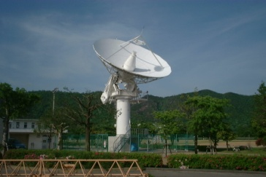
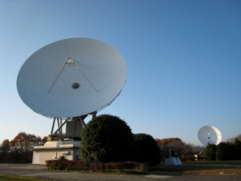
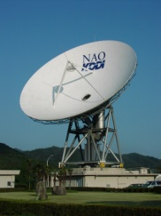
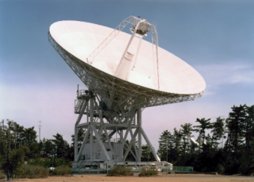
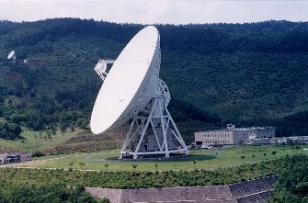
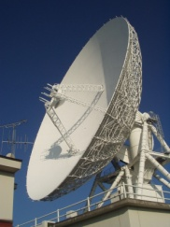
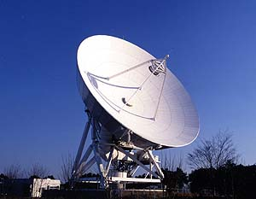
大学VLBI連携の成果 藤沢健太（山口大学）
大学VLBI連携ワークショップ
2014/12/6-7＠茨城大学

Slide 2
大学ＶＬＢＩ連携観測事業（2005年度～）
目的と取り組み
背景
ＶＥＲＡ観測所の完成、イメージング装置への拡張
国内の大学におけるＶＬＢＩの発展
目的
VSOP-2の地上アレイ
連携することで世界の中に独特の地位を築く。新しい観測的研究を開拓する。日本のＶＬＢＩ天文学の持続的な発展を目指す。
東アジアＶＬＢＩ観測網の基礎
取り組み
２００４年度に試験的に開始
２００５年度に事業として本格化
２００６年度には論文も出始めた
～現在に至る

Slide 3
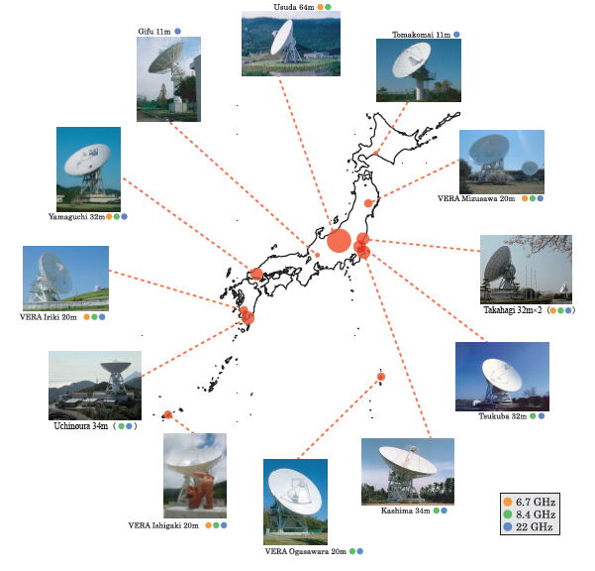
Japanese VLBI Network (JVN)
国立天文台
７大学
北海道大学
茨城大学
筑波大学
岐阜大学
大阪府立大学
山口大学
鹿児島大学
協力機関
JAXA
NICT
GSI
望遠鏡１３台＋光学１ｍ
基線長2300km
観測周波数 6.7/8/22
検出感度20mJy@8GHz
ＫＶＮ・上海と実験

Slide 4
JVN観測網運用
観測方法
基本的にすべてプロポーザル観測
１年に３回、提案可能
提案資格
大学連携参加するメンバー（大学連携の運用会議に出る、メーリングリストに加入するなどの活動がある人）
観測実施
提案を審査のうえ、ＶＥＲＡ他の望遠鏡の時間調整を経て、観測実施
ＰＩに要求されること
スケジュール作成、ＪＶＮ窓口との相談、相関局との情報交換、解析、論文執筆
運用会議
２週間に１回、電話会議
参加研究機関メンバーが出席
会議内容
機関報告
各機関で行っている実験・観測、システム整備、報告事項などの情報共有
観測計画に関する報告と議論
観測システム整備、予算計画などの議論と報告
運用コアグループ
プロポーザル、スケジュールなどを取り扱う実働グループ

Slide 5
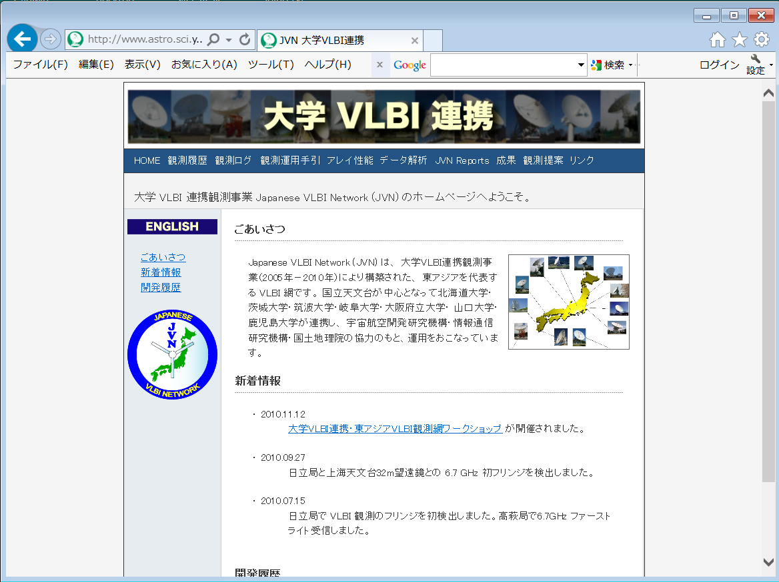
JVN Website
http://www.astro.sci.yamaguchi-u.ac.jp/jvn/

Slide 6
プロポーザル提案実績
年 | 提案数 | 提案機関
2005 | 18 | 北大、岐阜大、山口大、天文台、宇宙研
2007 | 14 | 北大、筑波大、岐阜大、山口大、鹿児島大、天文台、宇宙研
2008 | 17 | 北大、筑波大、山口大、天文台、宇宙研
2010 | 14 | 北大、岐阜大、山口大、天文台
2011 | 8 | 北大、茨城大、山口大、天文台、宇宙研
2012 | 6 | 鹿児島大、天文台、宇宙研
2013 | 9 | 北大、山口大、天文台
計 | 86 | 北大＝10、茨城大＝1、筑波大＝2、岐阜大＝3、山口大＝27、鹿児島大＝4、天文台＝31、宇宙研＝8
外部からの観測提案も５件以上ある（広島大、理研、上海天文台など）

Slide 7
観測実績
年 | 観測回数 | 観測時間（時間）
2004 | 3 | 23
2005 | 21 | 330
2006 | 34 | 117
2007 | 21 | 150
2008 | 未調査
2009 | 36 | 250
2010 | 33 | 175
2011 | 33 | 167
2012 | 19 | 207
2013 | 26 | 190
2014 | 33 | 226
計 | 259 回 | 1835 時間

Slide 8
JVNを用いた発表論文数 （査読が有る天文観測論文）
AGN (10) | Maser/Star (10)
Tsuboi et al. (2014) | Sugiyama et al. (2014)
Wajima et al. (2014) | Fujisawa et al. (2014)
Doi et al. (2013) | Sawada-Satoh et al. (2014)
Niinuma et al. (2012) | Fujisawa et al. (2012)
Kadota et al. (2012) | Matsumoto et al. (2011)
Nagai et al. (2010) | Sugiyama et al. (2011)
Doi et al. (2009) | Nagayama et al. (2008)
Tsuboi et al. (2008) | Sugiyama et al. (2008)
Doi et al. (2007) | Motogi et al. (2008)
Doi et al. (2006) | Sugiyama et al. (2008)
計20編
２論文／年
100時間／論文
1論文／4.5プロポーザル
連携経費総額 約5億円
2500万円／論文

Slide 9
（天文観測論文だけではない） 多様な「連携」の成果
装置開発関連論文
特に大阪府大の研究成果が大
大学VLBI連携の大学間で協力して実施した観測
連携の研究者が研究を発展させて他装置で観測した論文
鹿児島大学が強みを発揮
大学連携の研究で注目されて、他の観測・研究に参加することになった論文

Slide 10
教育における大学連携の役割
大学・学生の研究の活性化
「大学連携」関連の研究を通じて卒論、修論、Ｄ論を書いた学生は累計50名を超える（永山、杉山、松本、元木）
大阪府大に学生が出張して受信機開発指導を受ける
大学間の独自のセミナー（北大山大合同研究会など）
相互の集中講義
学生間の研究交流の促進
学生ゼミ（ＴＶ会議システム利用）
VLBI懇談会シンポジウムに学生が独自セッションを設置
VLBI懇談会の役員会に学生の役員を推薦

Slide 11
最近1年間の観測実績と研究内容
バンド | 観測回数 | 観測時間 | 内容
6.7 | 8 | 63 | EAVNサーベイ 個別提案
8 | 12 | 82.5 | ガンマ線AGN,etc
22 | 13 | 80.5 | DBSM、Sgr A*他
合計 | 33 | 226
期間 2013/10/01-2014/09/30
光結合、実験観測も含む
Sgr A*毎日モニター観測は含まれていない

Slide 12
最近の論文
AGN
Wajima et al. (2014) ApJ,781,75, gamma-ray NLS1
Tsuboi et al. (2014) ApJ
Maser
Fujisawa et al. (2014) PASJ, 66, 31, EAVNサーベイ
Sugiyama et al. (2014) A&A, 562, 82, Cep A

Slide 13
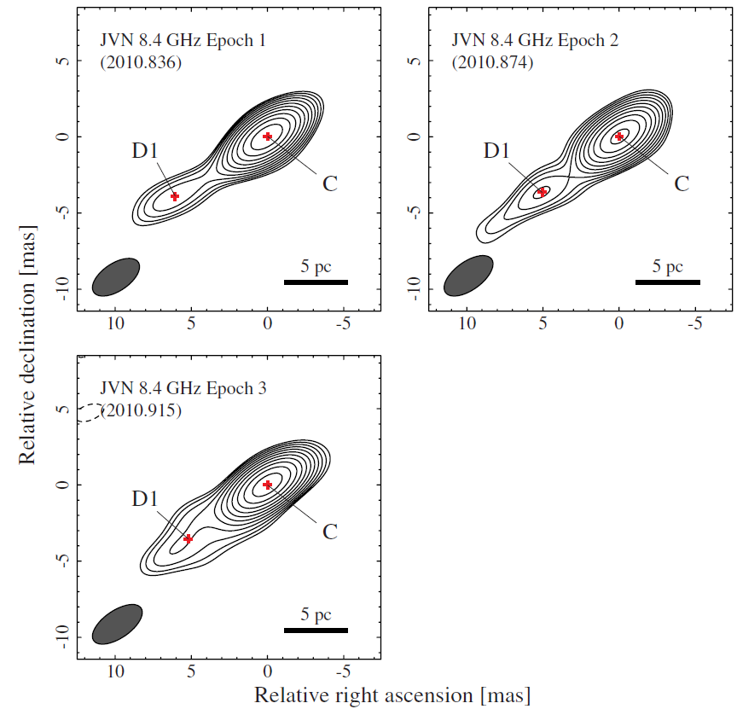
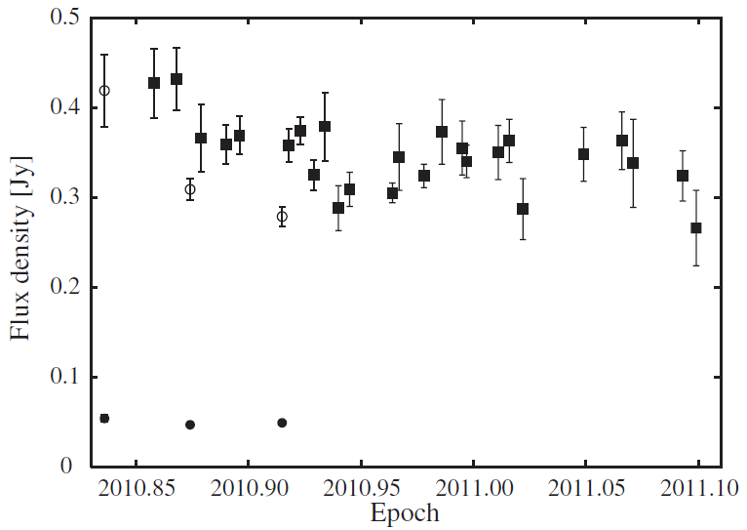
ガンマ線放射を伴うNLS1 Wajima et al. (2014)
1H 0323+342
ガンマ線が検出された NLS1
高い輝度温度 T_{b} = 5.2 x 10¹⁰ K
速い強度変動 τ ~ 30 days
ドップラー増幅 δ ~ 2
それでも本質的に強電波NLS1
ジェット形成・粒子加速がコア近傍で生じている

Slide 14
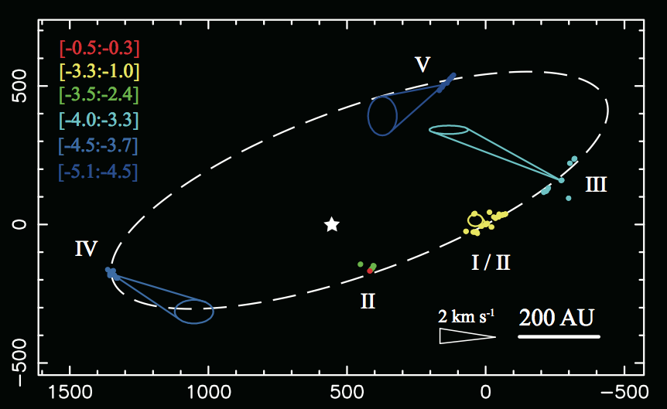
6.7 GHzメタノール・メーザの内部固有運動 Cep A の回転・降着運動の検出(Sugiyama et al. 2014)

Slide 15
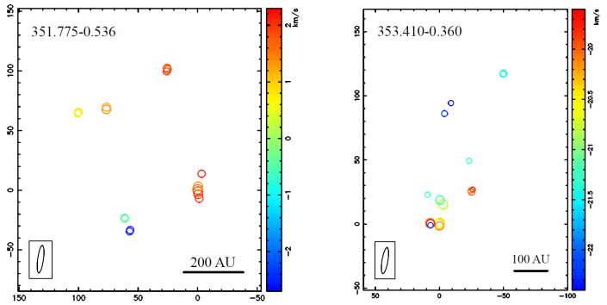
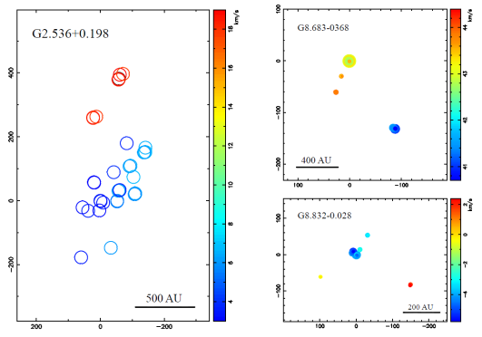
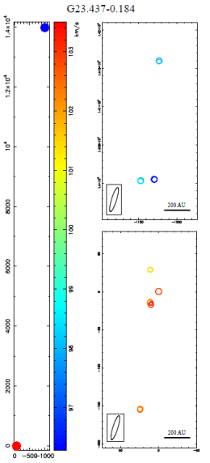
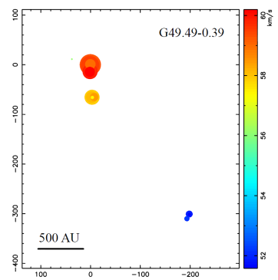
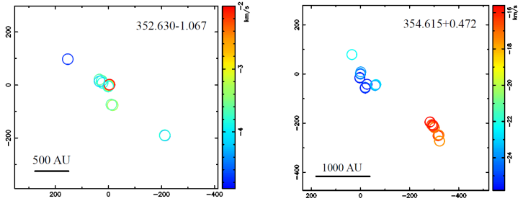
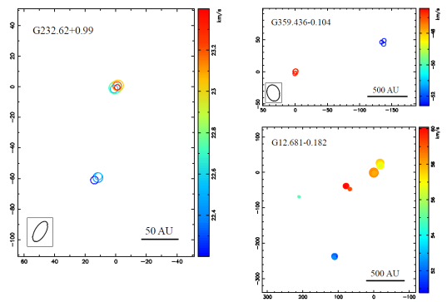
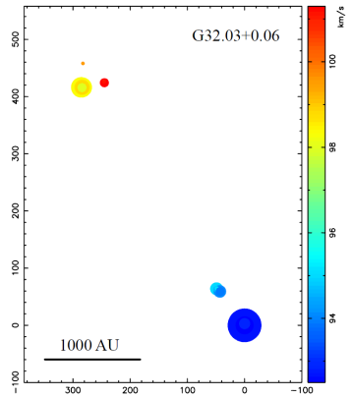
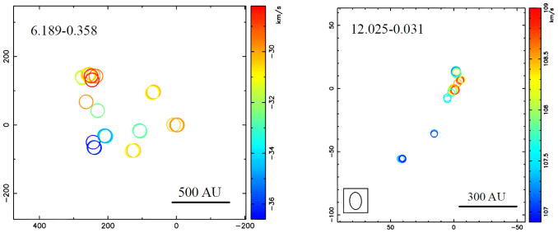
大質量星形成領域36天体に対するメタノール・メーザVLBIモニター観測
研究目的:
6.7GHz メタノール・メーザの発生領域は何か？
YSO周囲のガス運動はいかなるものか？
研究の進捗:
第１回観測の画像論文を出版
３年にわたる観測終了
今後の計画:
(1) 内部固有運動の解析を近日終える
(2) 研究目的に答えを出す
Fujisawa et al. (2014)

Slide 16
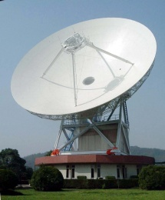
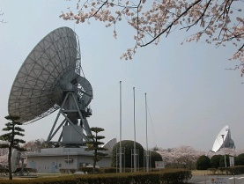
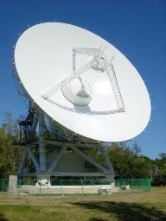
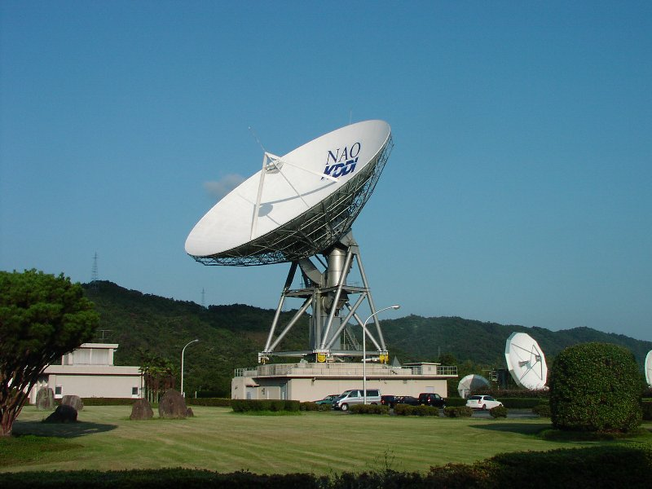
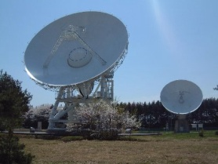
6.7GHzメタノール・メーザVLBIサーベイ 参加望遠鏡
臼田 64m
茨城 32m (高萩と日立)
上海 25m
JVNで始めた6.7 GHzメタノール・メーザ観測に、上海局も参加。大阪府大が開発した給電部を使用。東アジアVLBIの最初の成果と言える。
VERA 20m x 4
山口 32m

Slide 17
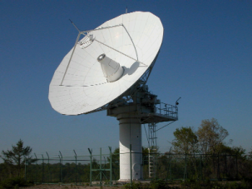
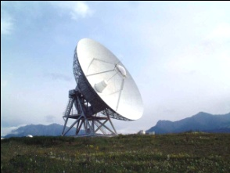
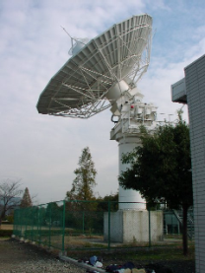
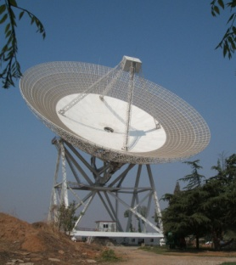
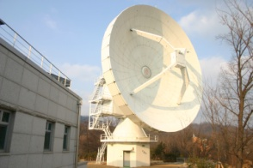
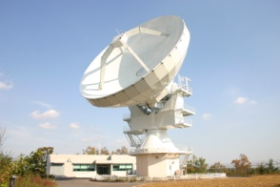
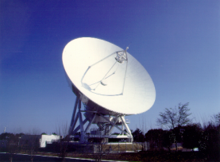
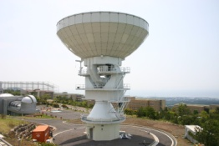
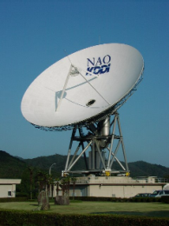
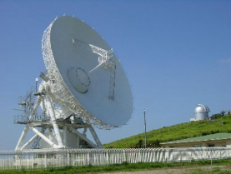
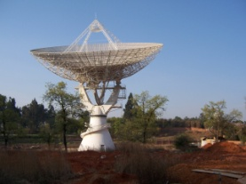
VLBI Networks in East Asia → EAVN
KVN
22~129 GHz
Simultaneous Obs
CVN
Large Aperture
Long Baseline
KaVA
22, 43 GHz
Good imaging
JVN
6.7/8 GHz
Scientific Obs

Slide 18
特記事項・活動の改善
運用コアグループの形成
藤沢、新沼、杉山、元木
定常的活動中
プロポーザルの見直し
時間割り当ての組織化
運用会議の効率的実施
運用効率が劇的に向上
広帯域・両偏波観測システム
OCTAVEの導入を開始
三鷹Ｇ＋新沼さんを中心に
東アジアVLBI観測
メタノールVLBI→論文
日中韓広帯域試験観測
大学連携の改革・将来計画
議論を重ねた
組織改良を開始した

Slide 19
日本天文学会年会の企画セッション 『電波及び光赤外線での大学間連携』
目的・概要
大学連携の成果を振り返り、 今後の活動の指針を議論する場とする
光・赤外線の大学間連携との共同企画
内容
6時間（1日半）のセッション、参加者最大70人
レビュー6件、合計46件の発表
サイエンス：ＡＧＮ、超新星、ガンマ線バースト、パルサー、 矮新星、古典新星、小惑星、星形成領域、 変光星など多彩
教育・研究活動：学生の指導、若手の交流、 観測システム開発の指導など、 様々な人的交流

Slide 20
運用上の問題点
観測局
システム整備状況
望遠鏡の利用度
大学
観測提案の活発さ
「大学連携観測網」への関与

Slide 21
大学連携、今後の発展
目標
２年後、「大学連携」が世界のVLBIにおいて独自の立場を得る
確固たる成果
新しい研究の創造
大学の天文学の活性化・発展
大学らしい、自由で独創的な研究
様々な形態・レベルで天文学へ寄与・貢献する
なすべきこと
組織の改革・具体的な研究計画
システム改良
研究促進の実施
ワークショップ開催
ニュースレター発行
光赤外、Ｘ線との連携
部分的共同利用
研究提案が集まり、研究分野が広がり、研究が活性化することを期待

Slide 22
システム・運用・体制の改善活動
広帯域・両偏波観測システム
OCTAVEの導入・運用
三鷹Ｇ＋新沼さんを中心に
大学連携の改革・中期計画
議論・組織改良を開始
運用コアグループの形成
藤沢、新沼、杉山、元木
各局を訪問、現地視察
実働開始
プロポーザル制度の見直し
時間割り当ての運営会議
未達成事項
観測システムと運用
データのフロー
ログの取り扱い
データ公開のポリシー
校正
組織・体制
共同利用の議論
次期コア研究計画

Slide 23
大学連携の将来像（2015年）私案
観測・天文学研究
３個程度のコア研究グループを組織
２～３カ年のコア計画を立てて研究を実施
各々の計画で論文数編を書き、その分野をリードする
メーザ（星形成、末期星）グループ
単一鏡のモニターとJVNのVLBI観測、円盤・降着、ジェット現象
ＡＬＭＡとの共生＝ＶＬＢＩでは運動、ＡＬＭＡは分布
ＡＧＮグループ
ジェット現象、新カテゴリー（ＢＡＬ、ＮＬＳ１・・・）、微弱天体に集中
その他のグループ
これまであまり研究されていない分野。μクエーサー、超新星、パルサー、ＧＲＢ、（我こそ、というリーダーがいれば）
大学連携の特殊な強みを生かす研究
例：茨城－山口１基線長期（たとえば３ヶ月間連続）ＶＬＢＩモニター
個別提案も随時実施
技術開発
超広帯域受信機開発など、大学らしさを出す

Slide 24
大学連携の将来像（2015年）私案
研究交流
大学間の研究協定締結
他大学の研究に積極参加、建設的な批判精神
本当の連携の研究を目指す
教育
他大学との教育交流
学生同士の相互交流・研鑚
研究者（博士）1、2名輩出
大学連携研究員が中心に
大学連携の推進、大学の交流などに努力する研究員（ＰＤ）を雇用
論文数目標
５年間で20編の論文発表
⇒世界的に目立った観測網
メーザ関係で10編はいける
東アジア（ＫＶＮ、ＣＶＮ）との共同論文もいくつか出る
ＡＧＮは高エネルギーとの共同観測中心に10編はいける
「大学連携」という、かつてない研究を成功させる

